Slide 1
Пәні:
Алгебра және анализ бастамалары
Сынып:
10
Тоқсан:
3
Ұстаздың аты-жөні:

Slide 2

Функция графигіне жүргізілген жанаманың теңдеуіне есептер шығару
Оқу мақсаты:
10.4.1.25 - берілген нүктеде функция графигіне жүргізілген жанама теңдеуін құру

Slide 3
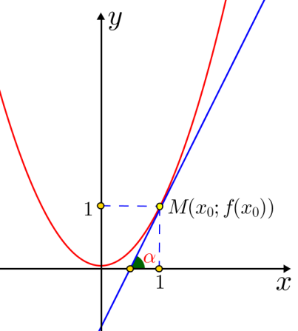
«Ой қозғау»
Тапсырма:
y=x² параболасына (1;1) нүктесінде жүргізілген жанаманың бұрыштық коэффициентін табыңыз.
Шешуі:
f(x)=x² функциясынан:
f ʹ(x)=2х
f ʹ(xₒ)=f ʹ(1)=2·1=2
f ʹ(1)=tgα=2
α=arctg2

Slide 4
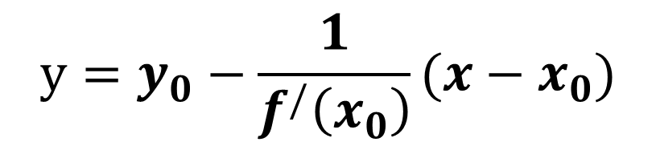
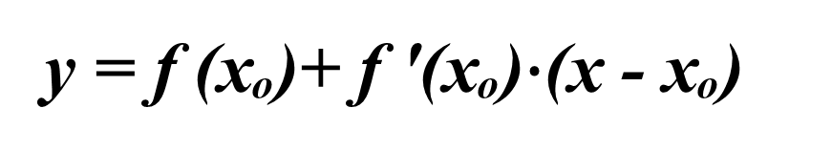
ЖАНАМАНЫҢ ТЕҢДЕУІ
у = f (xₒ)+ f ʹ(xₒ)$∙$(x - xₒ)
НОРМАЛЬДЫҢ ТЕҢДЕУІ
$$y=y_{0}−\frac{1}{f^{/}\left(x_{0}\right)}(x−x_{0})$$

Slide 5
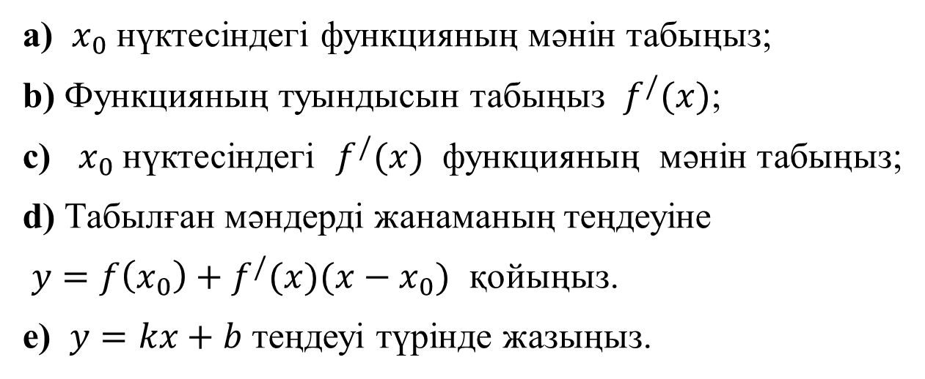
ЖАНАМАНЫҢ ТЕҢДЕУІН ЖАЗУ АЛГОРИТМІ
a) $x_{0}$ нүктесіндегі функцияның мәнін табыңыз;
b) Функцияның туындысын табыңыз $f^{/}(x)$;
c) $x_{0}$нүктесіндегі $f^{/}(x)$ функцияның мәнін табыңыз;
d) Табылған мәндерді жанаманың теңдеуіне
$y=f\left(x_{0}\right)+f^{/}(x)(x−x_{0})$ қойыңыз.
e) $y=kx+b$ теңдеуі түрінде жазыңыз.

Slide 6
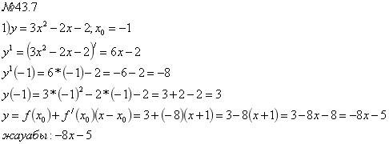
1-мысал:
Жауабы:

Slide 7
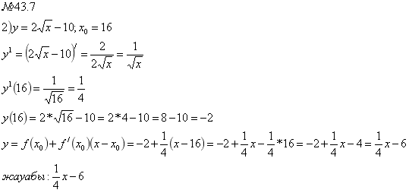
2-мысал:
Жауабы:

Slide 8
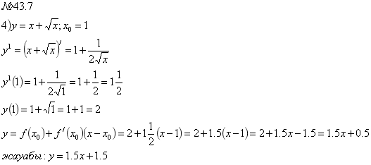
3-мысал:
Жауабы:

Slide 9
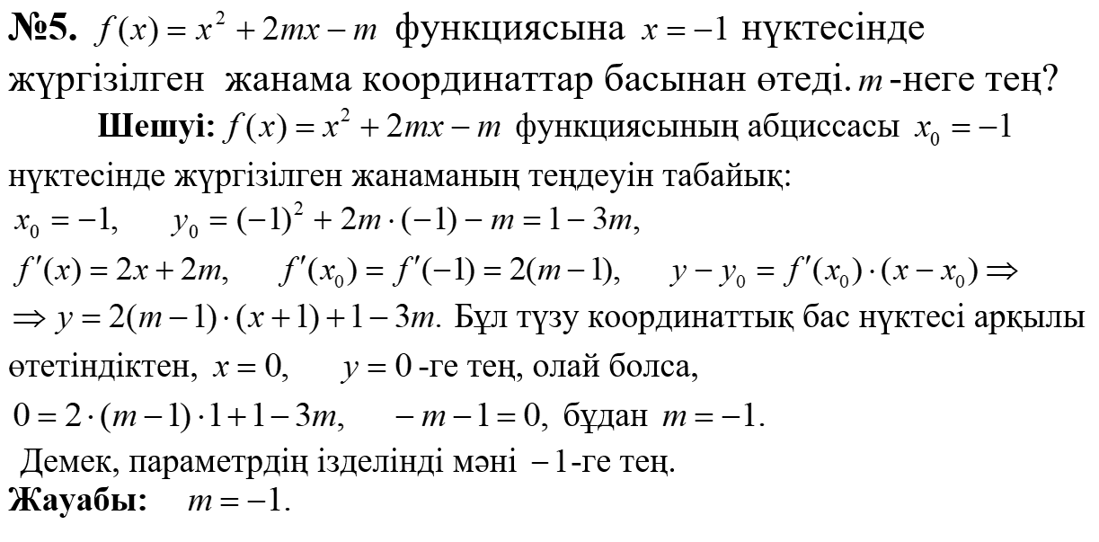
4-мысал:

Slide 10
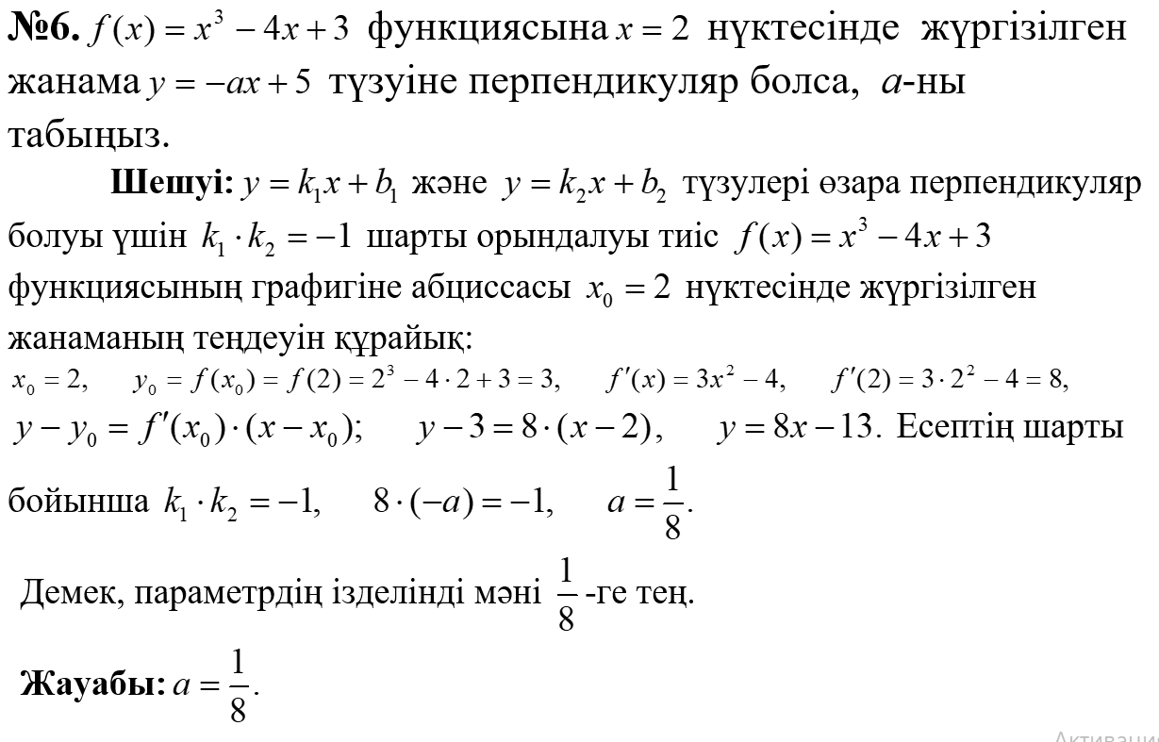
5-мысал:

Slide 11
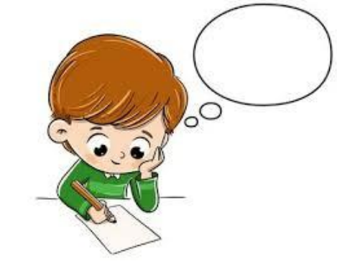
Сабақтың қорытындысы
Бүгін оқушылар берілген нүктеде функция графигіне жүргізілген жанама теңдеуін құру формулаларын пайдаланып есеп шығаруды үйренді.

